Slide 1
Проект API. Навык для алисы
Подготовил Мулин Денис

Slide 2
Суть проекта
Навык генерирует стихотворения на основе данных сайта stihi.ru и поисковых запросов (используется https://yandex.ru/autopoet/).
Я пробовал использовать 3 решения, однако лишь одно из них стало работать корректно.

Slide 3
Решение 1
Для генерации на основе данных используются обученные модели машинного обучения (взятые здесь https://github.com/IlyaGusev/rupo), отредактированные для корректной работы с навыком.

Slide 4
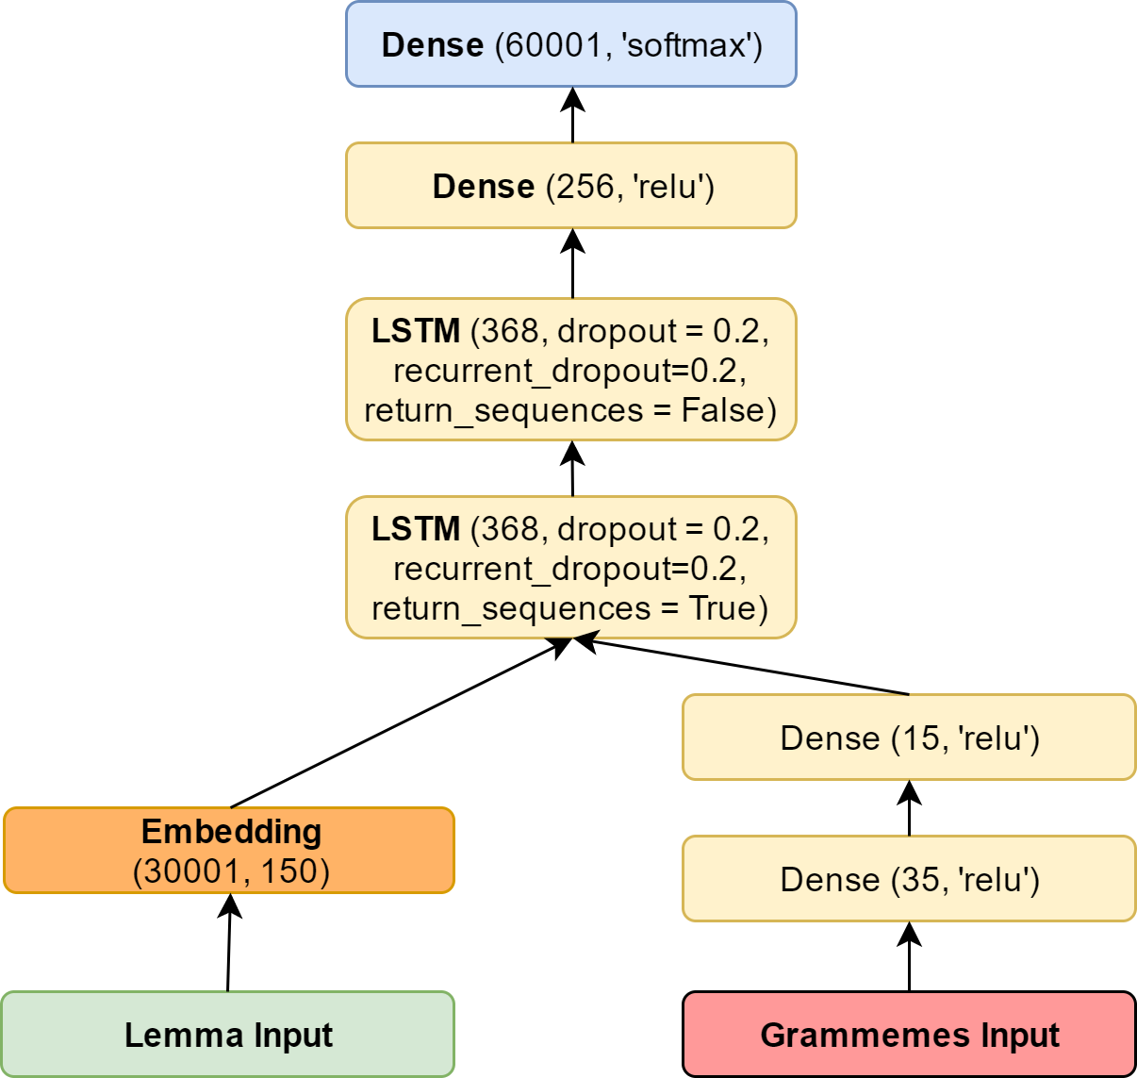
Решение 1- алгоритм
Здесь мы видим итоговую модель генерации стихотворений (в терминах библиотеки keras).
Более подробно про алгоритм можно прочитать здесь: https://habr.com/ru/post/334046/

Slide 5
Решение 1
Попробовав те модели обучения из коробки, я пришел к выводу, что работает все как-то некорректно, пример сгенерированного стихотворения:
И нами хоть до тех каких Пор и я тону на твоих Стенах гор и лик и медведь Рукою тихо по воде
Рифма между строчками проскакивает, но сами слова друг к другу не “подходят”.

Slide 6
Решение 2
Тогда я решил попробовать использовать оптимизатор (optimizer). Его можно найти в этой папке: https://github.com/gudo-m/alice-generate-poems/blob/master/generator/rupo/data/g2p_models/
Информация об оптимизаторе есть в документации tensorflow: https://www.tensorflow.org/lite/performance/model_optimization

Slide 7
Решение 2
Оптимизатор создается автоматически, но долго, т.к. обрабатывается много данных.
Он дополняет основное решение, дает ему оптимизацию в решении. Из-за этого решение сразу приобретает хороший вид.

Slide 8
Решение 2
Пример стихотворение при решении 2:
Идти на завтра и гремят Там жаркий дождь а я опять Все время на весь силуэт Живу сгораю я поэт Мы не на новый год пришли Прошли мы и во снах пошли

Slide 9
Решение 2 - проблема
Таким образом стихотворения уже приятно читать, и чаще присутствует рифма.
Но есть одна проблема – скорость. При запуске решения 2 (а оно сейчас есть на github, можно его запустить) начинает запускаться tensorflow, считываться веса модели и только потом генерировать стихотворение.
В рамках данного проекта это слишком долго.

Slide 10
Решение 2 - решение
Тогда я решил заранее генерировать несколько стихотворений, а потом просто уже из готового набора выдавать пользователю. И это решение я почти доделал, но вовремя наткнулся на autopoet от яндекса.

Slide 11
Решение 3
С помощью autopoet можно решить проблему скорости генерации, потому что апи будет работать в разы быстрее запуска модели обучения. Сейчас это решение работает по умолчанию.

Slide 12
Дополнение
После решил добавить некий буфер, в который для каждого пользователя будут складываться id просмотренных стихотворений. Далее, при генерации, идет проверка на то, смотрел пользователь стих, или нет. Это решает общую проблему – дублирование.

Slide 13
Пример
полезны ли лицу подтяжки
как выглядит оригинал
смотри на небо там барашки
худеем правильно журнал
куплю мед оптом в татарстане
рыбалка в дельте в казахстане
дром барнаул модельный ряд
кокцидиоз у индюшат

Slide 14
Вывод
Получился интересный навык, основанный на машинном обучении. Но как не удивительно, на сегодняшний день машинная генерация стихов – лишь подбор слов, подходящих друг к другу по рифме. Иногда смысл проскакивает в произведениях машины, но это чистая случайность. Для реализации смысла в стихах с помощью машины, нужно представить каждое слово в его осмысленном виде и соединять слова как по смыслу, так и по рифме.
Сейчас можно сделать это, но нужны огромные вычислительные мощности и еще более огромные данные.

Slide 15
Спасибо за внимание

